Slide 1

Introduksjon til regnskap og budsjett ved UiO
Fakultet: Det samfunnsvitenskapelige fakultet

Slide 2
Velkommen
Agenda:
Hoveddelene i regnskapet
Økonomiforvaltning i staten
Statsbudsjett: Inntekter og kostnader
Økonomiforvaltning ved UiO
Organisasjon
Budsjettprosess ved UiO
Eksempler

Slide 3
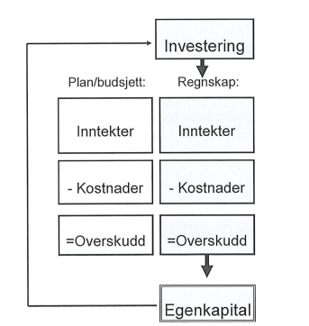
Hoveddelene i regnskapet

Slide 4
Økonomiforvaltning i staten
Regelhierarkiet
Lover
Bevilgningsreglementet
Reglement for økonomistyring i staten
Forskrifter, osv
Statens budsjetter
Nasjonalbudsjettet
Statsbudsjettet
Revidert nasjonalbudsjett
Statsregnskap
Riksrevisjonen
Bevilgningsreglementet
Bevilgningsreglementet inneholder Stortingets bestemmelser om:
Statsbudsjett
Statsregnskapet
Viktige prinsipper:
Ettårsprinsippet
Staten vedtar budsjett for ett år av gangen
Budsjettet er en ramme for hva en kan bruke i budsjettår
Budsjettet er også en pålegg om hva en skal skape aktivitet for i budsjettåret
Kontantprinsippet
Budsjett og regnskap følger inn- og utbetalingspunkt

Slide 5
Økonomiforvaltning i staten forts.
Reglement for økonomistyring i staten
Har som formal å siker at:
Statlige midler brukes og inntekter oppnås i samsvar med Stortingets vedtak og forutsetninger
Fastsatte mål og resultatkrav oppnås
Statlige midler brukes effektivt
Statens materielle verdier forvaltes på en forsvarlig måte

Slide 6
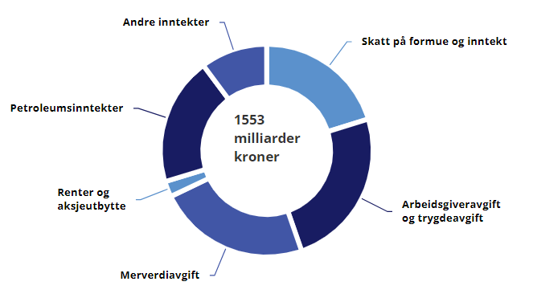
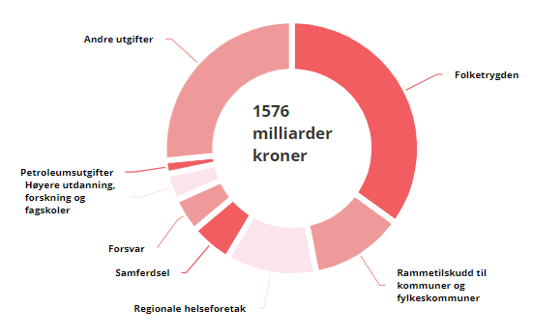
Inntekter vs. Utgifter
Statsbudsjett 2022: Høyere utdaning, forskning og fagskoler -> 55 milliarder kroner, 3,5% av inntektene

Slide 7
Økonomiforvaltning ved UiO
UiO-økonomien – hovedtall 2022
Resultat:
Inntekter 8,9 mrd
Kostnader 8,9 mrd
Driftsresultat -0,002 mrd

Slide 8
Økonomiforvaltning ved UiO forts.
Økonomimodell: virksomhetsområder
Basisbevilgning
Dep. finansierte annum
Dep. finansierte øremerkede avsetninger
BOA
Bidrag: Norges forskningsråd, EU og Andre
Oppdrag

Slide 9
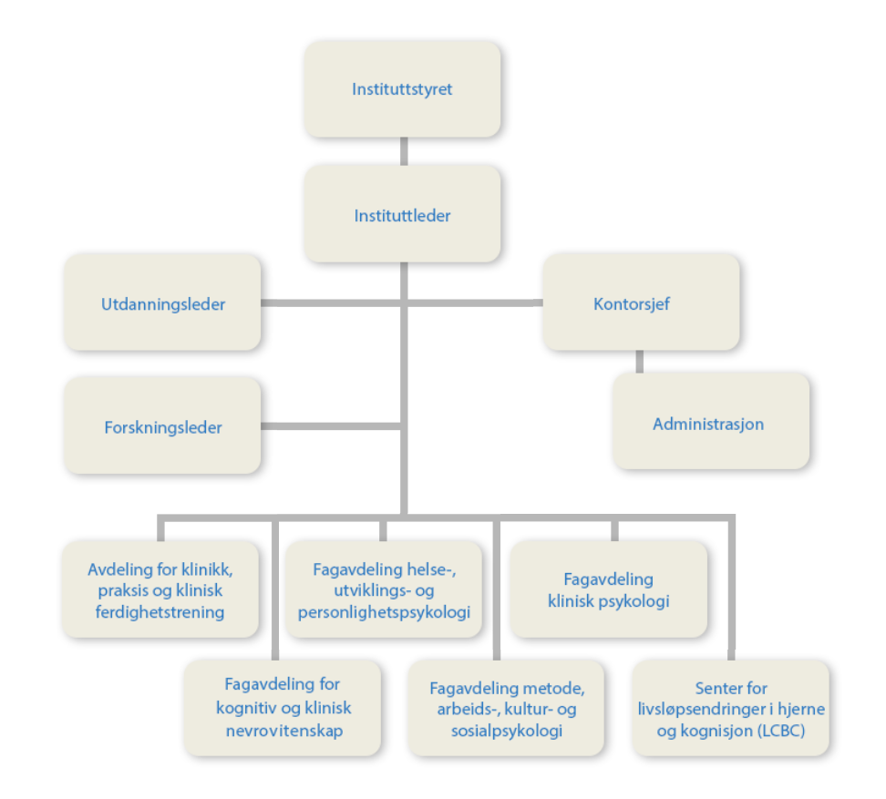
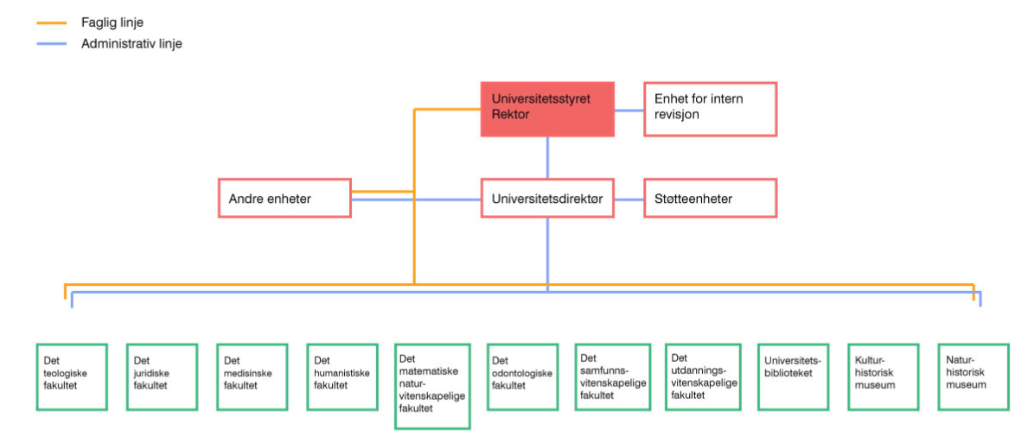
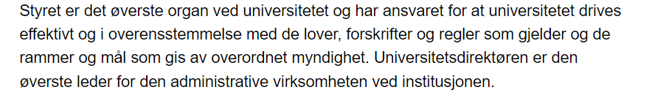
Organisasjon
Instituttets øverste organ er instituttstyret. Instituttleder leder organisasjonen. Instituttet består av seks fagavdelinger som ledes av hver sin avdelingsleder, samt en administrasjon som ledes av kontorsjef. I tillegg til disse sitter utdanningsleder og forskningsleder i ledergruppen.

Slide 10
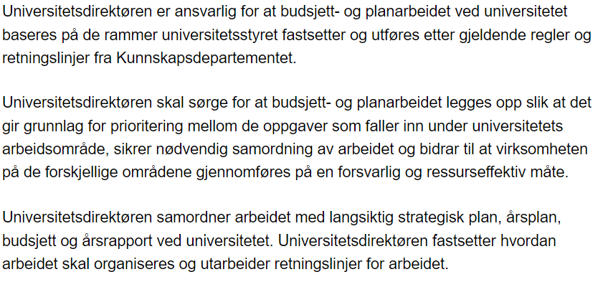
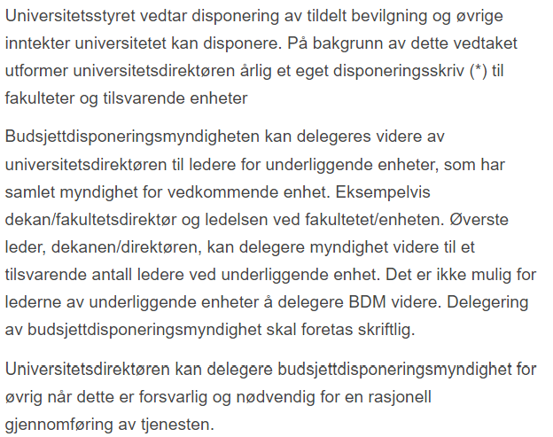
Budsjettprosessen ved UiO
Hovedregler for økonomiforvaltningen ved Universitetet i Oslo - Universitetet i Oslo (uio.no)
Budsjettdisponeringsmyndighet (BDM) ved Universitetet i Oslo - For ansatte - Universitetet i Oslo (uio.no)

Slide 11
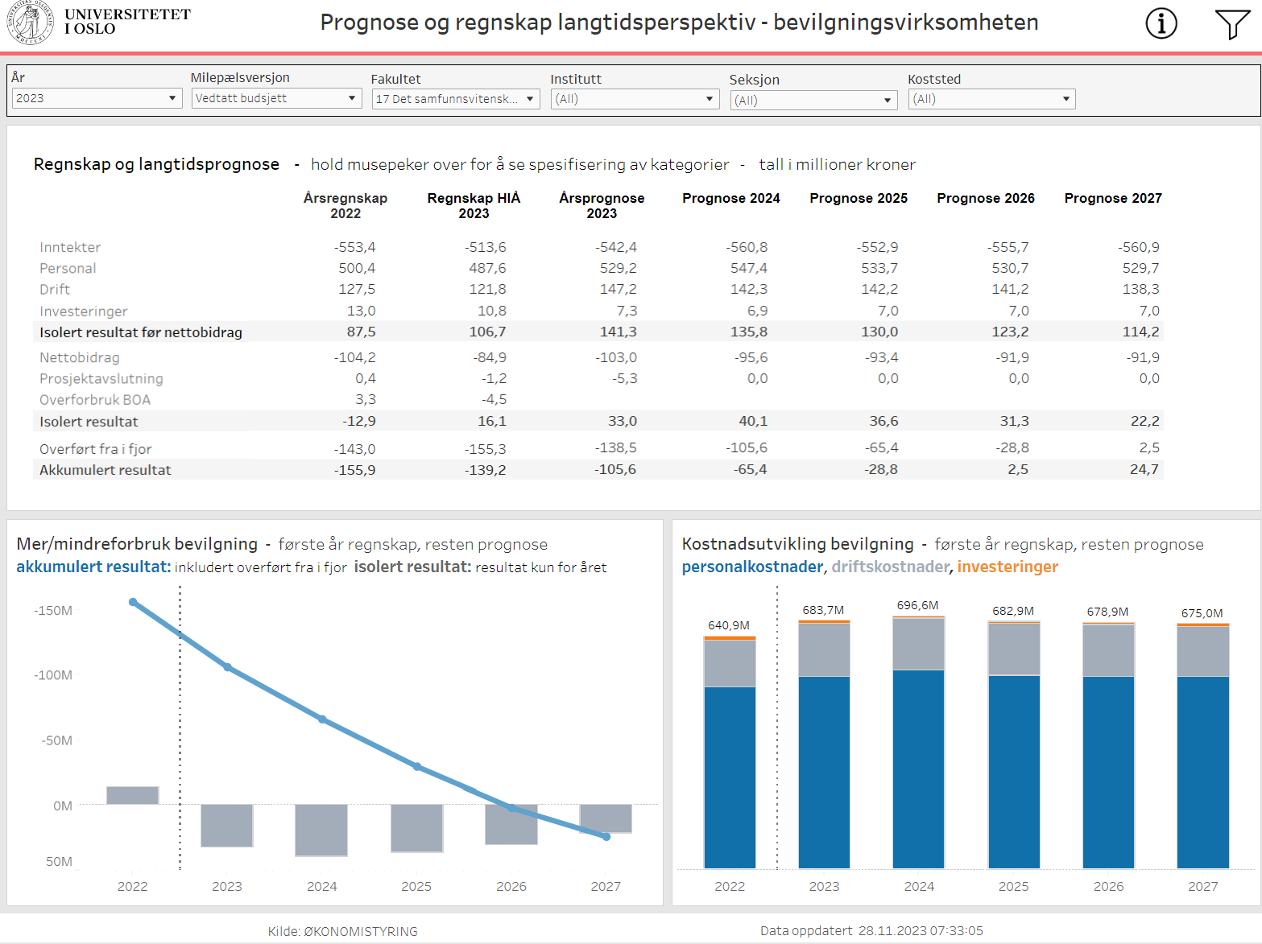
Budsjett og regnskap eksempel 1

Slide 12
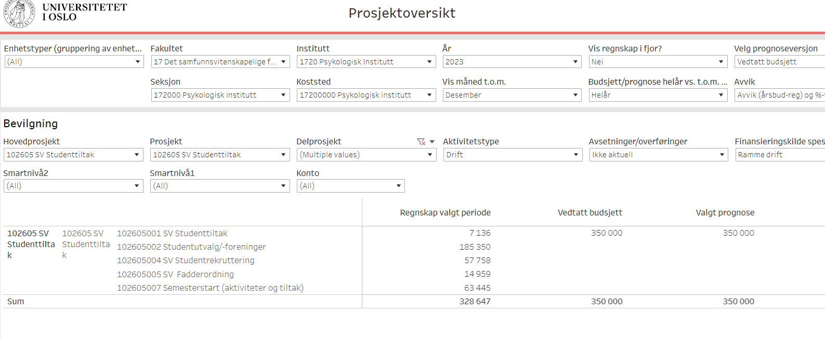
Budsjett og regnskap eksempel 2
Multidimensjonal økonomistyring

Slide 13

Spørsmål?
Takk for nå!

